Slide 1
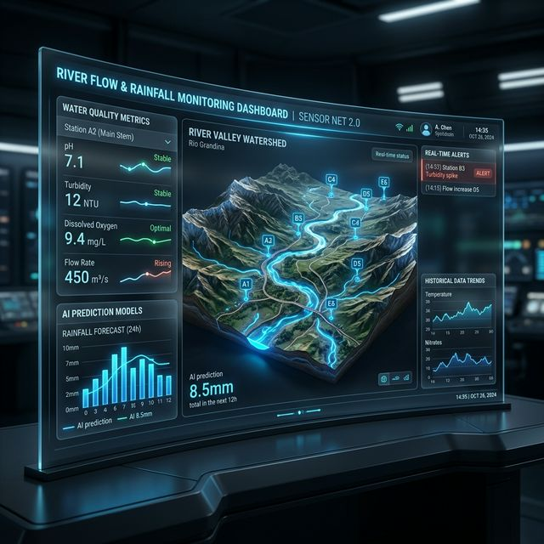
AquaMoniq: AI 기반 하천 수질 모니터링 플랫폼
현실 세계의 불확실성을 AI 예측 기술로 극복하다

Slide 2
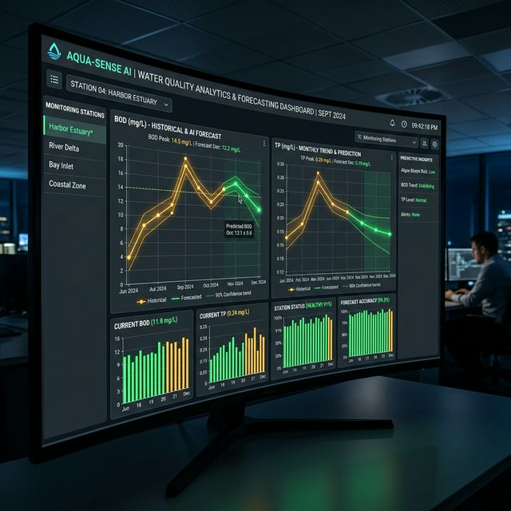
1. 비점오염 모니터링의 한계
변덕스러운 강우, 그리고 놓쳐버린 골든타임
• 기상 예보의 한계: 강우 예측(시간 및 강수량)과 실제 현장 발생 간의 빈번한 불일치
• 추적의 패러독스: 유역에 내린 빗물이 여러 지류를 모아 하우스 형태의 조사 지점까지 오염원을 이끌고 도달하는 정확한 시점을 모름
• 비효율성의 극대화: 부적절한 타이밍에 출동하여 조사를 실패하거나 인력을 낭비하는 악순환 발생

Slide 3
2. 하이브리드 예측 엔진 도입
KMA(한국) × ECMWF(유럽) 교차 검증 시스템
• 기상청(KMA) 데이터와 유럽중기예보센터(ECMWF) 예측망 동시 가동
• 두 기상 모델이 일치할 경우에만 1차 경보(출동 대기) 발령
• 강우 예측 불일치로 인한 헛걸음 방지 및 신뢰도 향상
• 강우 레이더 망 시각화를 통한 직관적 기상 실황 판단 지원

Slide 4
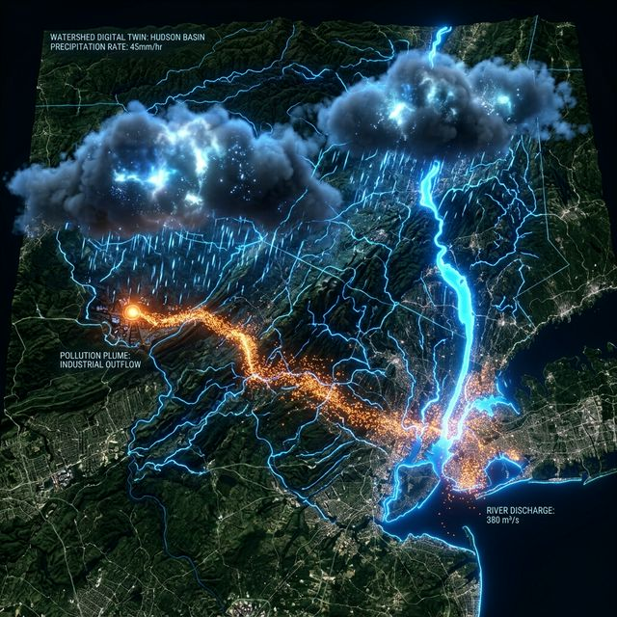
3. 지능형 유역 공간 시뮬레이터
오염물질의 흐름을 시계열 단위로 탐지
• 정밀한 수계 지형 분석: 최적 채수 지점(Outlet)을 중심으로 유역을 눈물방울 형태로 재구성 및 시각화
• Pathfinder Routing AI: 빗물 속의 오염원 입자(Particle)가 수많은 강줄기를 관통하며 본류로 합쳐지는 궤적을 3D 애니메이션 형태로 제공
• 정확한 도달 시간(ETA) 산출: 유출 경로 최적해 알고리즘 기반으로 도달 시간을 예측, 조사자에게 최적의 채수타임 통보

Slide 5
4. AI 수질 오염 예측 모델
센서가 없어도 실시간 데이터를 추론하다
• 빅데이터 딥러닝: 과거 다년간의 강수량-수질(BOD, T-P) 매핑 데이터를 학습한 딥러닝 알고리즘 활용
• 실시간 오염 부하량 추정: 측정 장비가 직접 수집하지 않아도, 현재 유입되는 빗물의 양을 역산하여 시간대별 오염 물질 누적량 자동 시각화
• 원클릭 통합 시연(Simulation System): 클릭 한 번으로 전체 인과과정 통합 시뮬레이션 지원

Slide 6
5. 결론 및 미래 비전
• 경제적 효율성 극대화: 불필요한 현장 출동 방지
• 모니터링 정확도 및 성공률 획기적 향상

